Slide 1
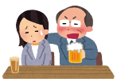
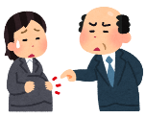
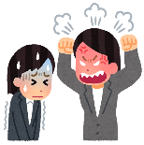

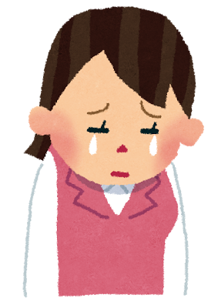
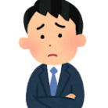


ハラスメントは許しません！
NO!
ハラスメント
（事業所の名称） （代表者職・氏名）
性的な内容の言動はセクハラ、妊娠・出産・育児休業等に関する否定的な言動はマタハラ、優越的な関係を背景とした言動で、業務上必要かつ相当な範囲を超え、労働者の就業環境が害されるものはパワハラになり得ます（介護休業等の制度又は措置に関する否定的な言動もハラスメントになり得ます）。
このような言動については職場の同僚へはもちろん、他社の労働者や就職活動中の学生等の求職者、労働者以外の者（フリーランス、インターンシップを行う者、教育実習生等）に対しても行わないよう注意しましょう。
セクハラとは？
マタハラとは？
パワハラとは？
（セクシュアルハラスメント）
（妊娠・出産・育児休暇等に関するハラスメント）
（パワーハラスメント）
例えば･･･
・性的な冗談、からかい質問
・わいせつ画面の閲覧、配布、掲示
・性的な内容の噂を意図的に流す
・食事やデートにしつこく誘う
・身体への不必要な接触
・交際、性的な関係の強要
・性的な言動を拒否した
社員を辞めさせる 等
例えば･･･
・上司に妊娠を報告したら、「他の人を雇うので辞めてもらう」と言われた
・育休の取得について、上司に相談したら、「男のくせにありえない」と言われた
・育児短時間勤務をしていたら、同僚から「まわりは迷惑している」と何度も言われ、精神的に非常に苦痛を感じている 等
例えば･･･
・物を投げつけられ、身体に当たった
・同僚の前で、上司から無能扱いする言葉を受けた
・先輩・上司に挨拶しても、無視され、挨拶してくれない
・一人ではできない量の仕事を押しつけられる
・他の部署に異動させられ、仕事を何も与えられない
※被害者の性的指向又は性自認にかかわらず、性的な言動であればセクハラに該当します
ハラスメントをしたことが確認された場合は、就業規則に基づき、懲戒処分の対象となることがあります。その場合、①行為の具体的態様（時間・場所（職場か否か）・内容・程度）、②当事者同士の関係（職位）③被害者の対応（告訴等）・心情等を総合的に判断し、処分を決定します。
ハラスメントで悩んでいませんか？
ハラスメントに対して、はっきりと「嫌だ」「やめてください」という意思を相手に示しましょう。
一人で悩まず、深刻な事態にならないよう、早めに相談してください。
TEL
E-mail
相談窓口
連絡先
★あなたが正社員でなくても、また、派遣社員であっても当社において働いているすべての
方は相談をすることができます。（フリーランスの方も相談をすることができます。）
★ハラスメントに当たるかどうか微妙な場合でも相談してください。
★相談は公平に、相談者だけでなく行為者についてもプライバシーを守って対応しますので、安心してご相談ください。相談者はもちろん、事実関係の確認に協力した方に不利益な取扱いは行いません。
★相談を受けた場合、必要に応じて関係者から事情を聴くなどして事実関係を確認し、事案に応じた
適切な対応をします。また、再発防止策を講じる等適切に対処します。
★妊娠・出産、育児や介護を行う労働者が利用できる様々な制度があります。
派遣社員については、派遣元企業においても利用できる制度が整備されています。
就業規則等により確認しましょう。
休業等の制度利用のためには、業務配分の見直し等が必要な場合がありますので、早めに上司等に相談して下さい。
また、気持ちよく制度を利用するためにも、日頃から業務に携わる社員とのコミュニケーションを図ることを大切にしましょう。

Slide 2
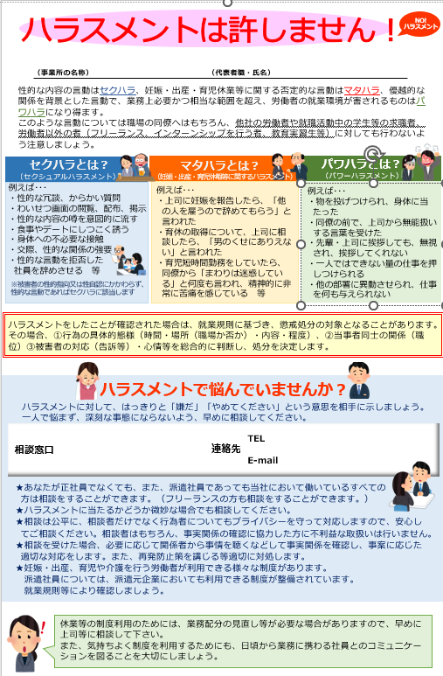
セクシュアルハラスメント、妊娠等ハラスメント、パワーハラスメント※については、下記内容について定め、派遣社員を含む社員全員及び業務を委託していているフリーランスに周知することが必要です（下記チラシ例の番号に対応しています）。
①ハラスメントの内容、ハラスメントを行ってはならないという事業主の方針
②行為者に対して厳正に対処する旨の方針及び対処内容
③相談窓口
④相談者や行為者のプライバシーを保護する方針
⑤相談者や事実関係の確認に協力した者に不利益な取扱いをしない方針
※労働施策総合推進法の改正により、パワーハラスメント防止対策が事業主の義務となりました。
大企業は令和２年６月１日施行、中小企業は令和４年４月１日から施行となりますが、企業規模にか
かわりなく、パワーハラスメントも含めた総合的なハラスメント防止対策を講じてください！
※令和６年11月1日に施行されたフリーランス・事業者間取引適正化等法により、業務を委託するフ
リーランスに対するハラスメント防止対策も事業主の義務となりました。
ｖ
代表者名を記入し、トップからのメッセージであることを明確にすることが望ましいです。
①
ｖ
自社の労働者が取引先の労働者やフリーランス等へのハラスメントの行為者とならないよう、併せて周知することが望ましいです。
特に就職活動中の学生に対するハラスメントが問題になっていますので、併せて注意喚起することが望ましいです。
①
②
ｖ
ハラスメントの内容、どのような行為が禁止されているかを記載する必要があります。なるべく具体的にイメージできるように記載しましょう。
③
ｖ
④
⑤
相談窓口は、社内窓口だけでなく外部窓口を設けることも可能です。
確実に相談できる窓口を明記してください。
本チラシ例に関するお問い合わせは
岡山労働局雇用環境・均等室
岡山市北区下石井1-4-1 岡山第２合同庁舎３階 TEL 086-225-2017
（令和３年３月作成）

